Slide 1
Federico Finocchiaro 1000015266
Web Programming 2023
MINI HOMEWORK 1

Slide 2
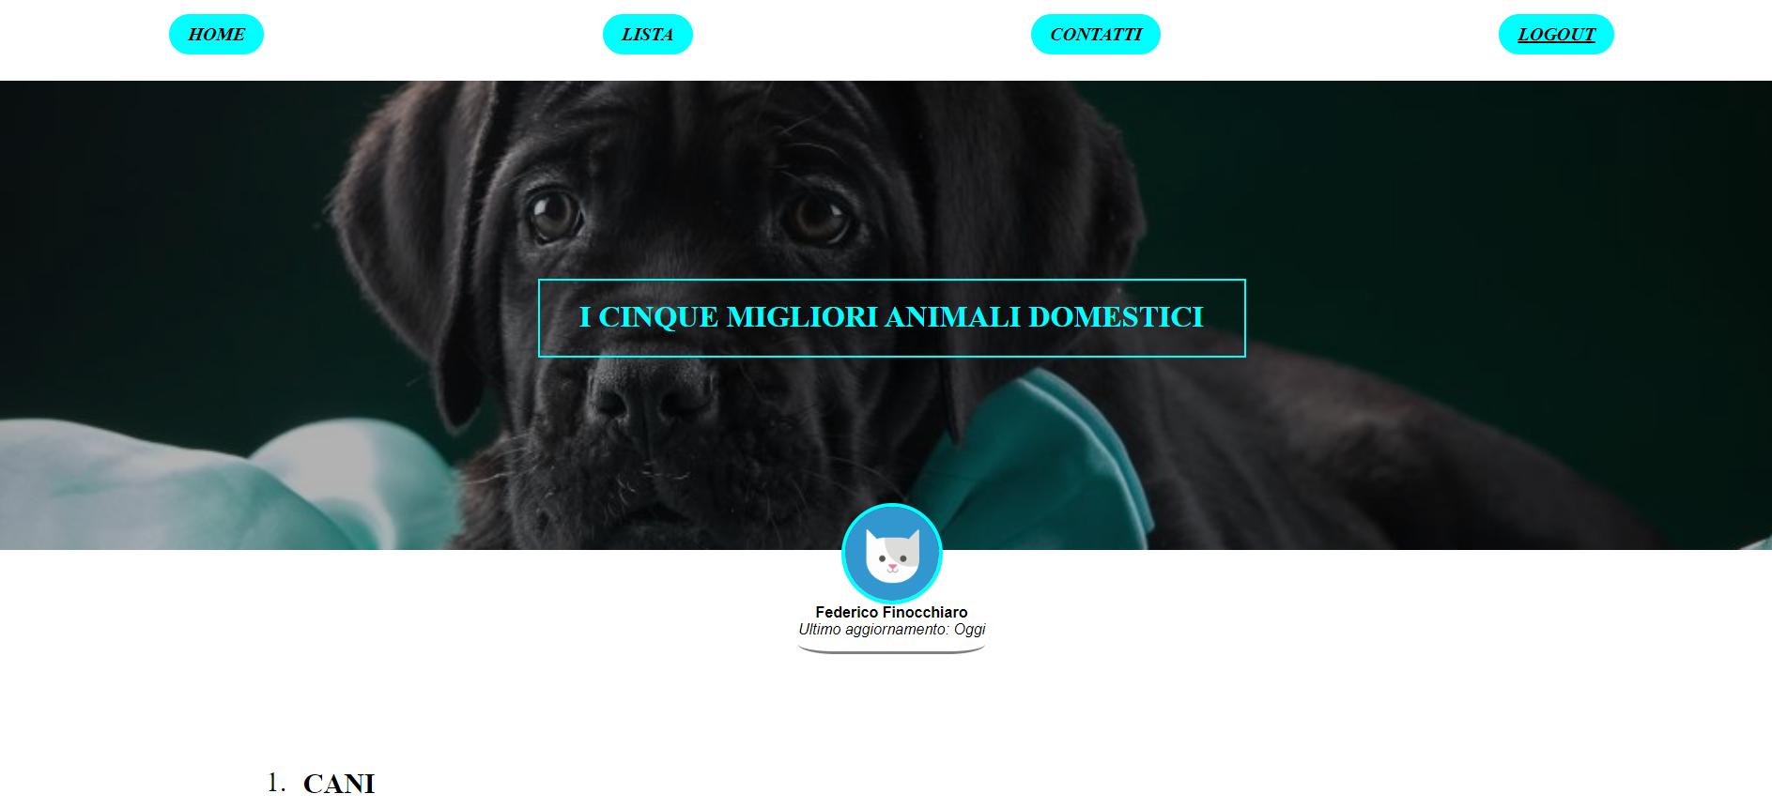
100px
750px
500px
50px
100px
60px

Slide 3
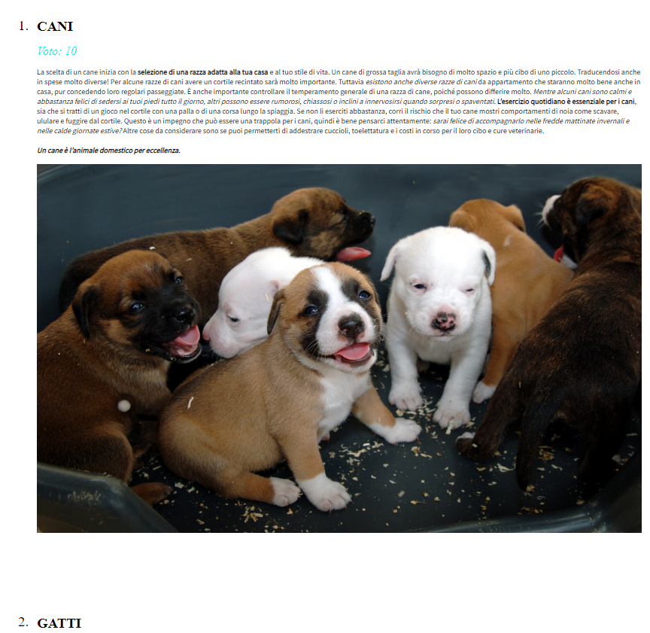
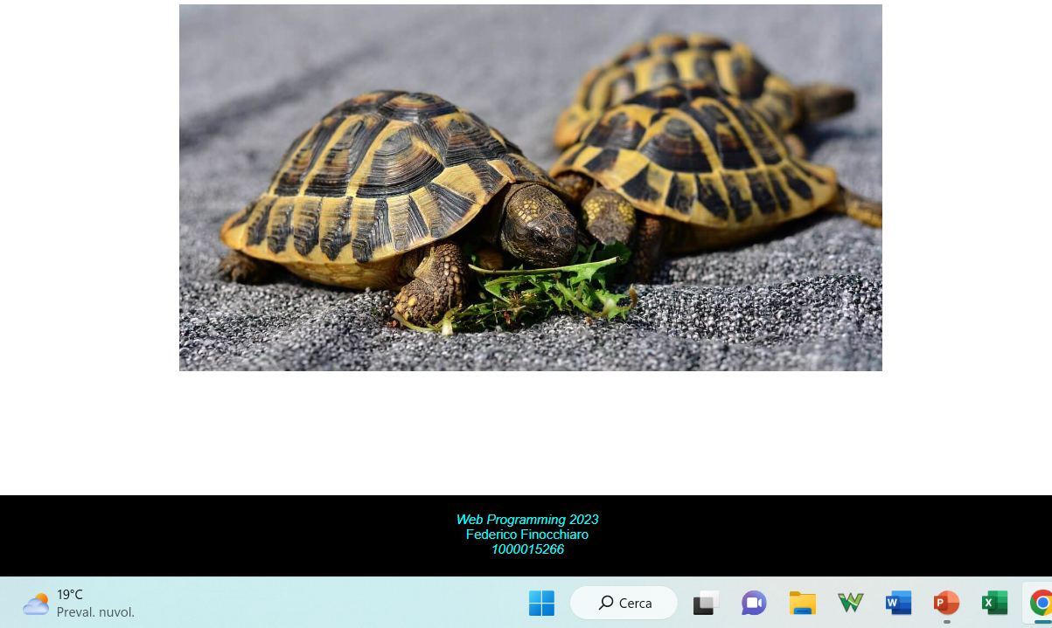
40px
20px
20px
20px
120px
80px
120px

Slide 4
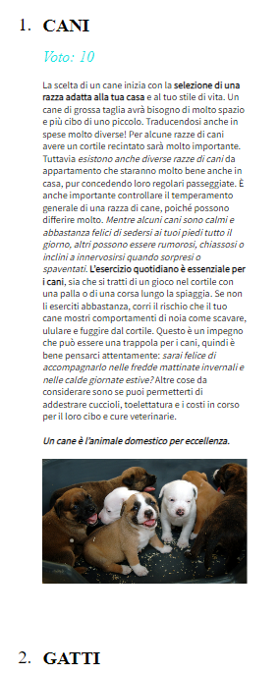

MODALITA’: MOBILE WEB
Riduzione della nav
Ridefinizione degli spazi tramite la query
@media (max-width: 500px)
Riposizionamento dell’intestazione

